Slide 1
“Rzeczpospolita Polska”
Підготували:
Учні 10-А класу
ЗОШ №25 м. Луцька
Матвійчук Роман, Санелюк Ольга,
Хомярчук Анастасія, Собуцька Вікторія,
Степчук Віталій

Slide 2
Зміст
Державні символи.
Візитна картка Польщі.
Склад регіону.
ЕГП Польщі.
Корисні копалини.
Населення.
Господарство.
Промисловість.
Зовнішня торгівля.
Заключення.

Slide 3
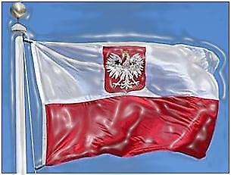
Республіка Польща
Прапор
Герб

Slide 4
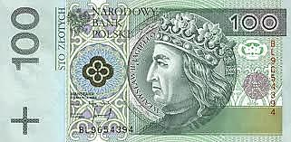
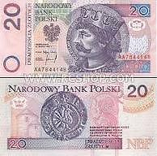
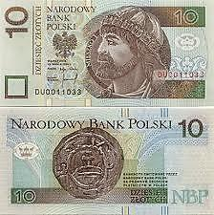
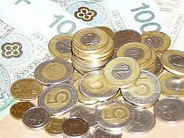
«Візитна картка Польщі»
Площа: 322,6 тис. км. кв.
Населення: 38,5 млн. чоловік (2009 р.)
Столиця: Варшава
Державний лад: парламентсько-президентська республіка, унітарна держава
Склад регіону: 16 воєводств
Грошова одиниця: злотий = 100 грошей

Slide 5
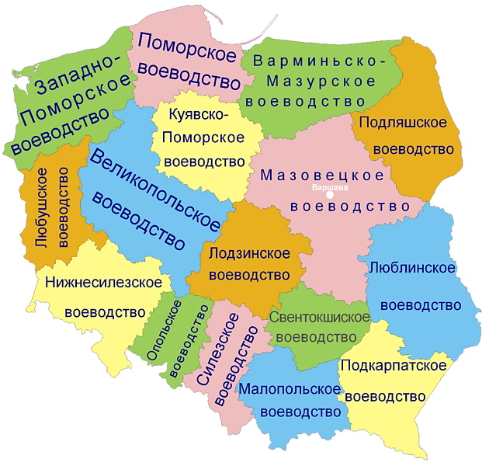
«Склад регіону (16 воєводств)»

Slide 6
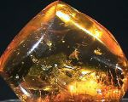
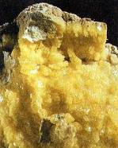
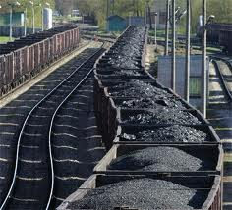
«Корисні копалини»
Кам'яне вугілля – Верхня Сілезія
Буре вугілля – Белхатувський
Мідні руди - Легниця
Поліметалеві та залізні руди - Верхня Сілезія
Сірка - Тарнобжег
Кам'яна та калійна солі – північ
Бурштин – балтійське узбережжя

Slide 7
Населення
І тип відтворення;
Природний приріст – +0,2;
Міграції – «трудові» - на захід, політичні після ІІ світової війни між Україною та Польщею, Німеччиною та Польщею
Однонаціональна країна: 98% - поляки, 1,3% - німці, ), 0,3 - українці;
Релігія – християнство (католицизм);
Середня густота населення – 123 чол. на км. кв.;
Максимальна – 700 чол. на км. кв. (Верхня Сілезія);
Рівень урбанізації – 65%;
Великі міста – Варшава, Лодзь, Краків, Вроцлав, Познань;

Slide 8
Господарство
Індустріально-аграрна країна.
Курс на зближення з Заходом і Близьким Сходом.
Середній рівень економічного розвитку.
Найбільша концентрація промисловості у Верхній Сілезії.
Господарство Польщі є досить диверсифікованим. У структурі національного продукту країни на промисловість припадає 35 %, торгівлю і сферу послуг - 45 %, сільське господарство - 6 %.
В галузевій структурі промислового виробництва найбільшою є частка легкої і харчової промисловості (29 %), машинобудування (28 %) та паливно-енергетичного комплексу (23 %).

Slide 9
Галузь промисловості | Основні центри
1. Кам'яновугільна | Верхня Сілезія
2. Нафтогазова | Пд-сх (незначні запаси)
3. Нафтопереробка | Плоцьк (нафтопровід)
4. Електроенергетика | ТЕС – 97%, ГЕС – 3%
5. Чорна металургія | Краков «Нова-Гута», Верхньосілезький басейн та ін.
6. Кольорова металургія | Виробництво міді (Глогув, Легніця); цинк і свинець (Катовіце); алюміній (Скавіна, Конін)
7. Машинобудування | Важке; локомотиви, вагони; суднобудування; автомобілебудування; електроніка.
8. Хімічна | Азотні добрива; фосфатні добрива; калійні добрива та сода; пластмаси, ліки, парфуми, фотохімія.
9. Текстильна | Бавовняні тканини.
11. Тваринництво | Молочно-м'ясне скотарство, м’ясо-сальне і беконне свинарство, конярство, птахівництво.
12. Рослинництво | Зернові: жито, овес, ячмінь, пшениця Технічні: льон, цукрові буряки, хміль.

Slide 10
Зовнішня торгівля
Експорт | Імпорт
1. Кам'яне вугілля, кокс | 1. Енергоносії
2. Мідь, цинк | 2. залізні, марганцеві та алюмінієві руди
3. Сірка | 3. Машини ат устаткування
4. Електротехнічне та електронне обладнання | 4. Хімічна продукція
5. Транспортні засоби | 5. Ліс, целюлоза, лісоматеріали
6. Заморожені овочі | 6. Чавун
7. М’ясо (бекон, шинка) | 7. с/г сировина: бавовник, вовна
8. Текстиль (тканини, одяг) | 8. Натуральний каучук
9. Будівельні матеріали | 9. Нафта

Slide 11
Заключення
Польща - країна з розвиненим соціальним і політичним життям, інфраструктурою та господарством. Це провідна країна ЄС у багатьох галузях промисловості.

Slide 12
Презентацію створено за допомогою комп’ютерної програми “Power Point” © ТОВ “Microsoft Office”, 2010
Джерела:
1) Усі уроки географії. 10 клас. Група < Основа > 2) Сайти: heohrafiua.ru, wikipedia.ru…

Slide 13
Дякую
за
увагу!

